Slide 1

无线电发射机检测方法和标准介绍
国家无线电监测中心设备检测处
常若艇

Slide 2
一、前言
无线电发射设备的检测工作是各级无线电管理机构日常工作中很重要的一个方面。对无线电发射设备的研制、生产、进口、销售等环节进行严格的控制，对维护正常的空中电波秩序，从源头上减少干扰源的产生是至关重要的。在设台前对无线电发射设备进行检测以及日常的年检是监测工作及进行合理的台站面局的基础性工作。
对各类无线电发射设备的工作频段、信号特征、杂散发射、占用带宽以及其它一些重要参数的充分掌握可以提高监测及查处干扰的效率和质量，是从事无线电管理的技术人员必备的基本素质。近年来，无线通信事业进入了飞速发展的阶段，各种新技术、新业务不断涌现，加上传统的各类无线电业务，无线电发射机的种类十分繁杂，相应的无线电管理文件、国际、国内的技术标准众多。本文力争从基本原理出发，对涉及到的一些共性的设备检测的方法做一说明，并尽量涵盖各级无线电管理机构所关心的检测项目。

Slide 3
二、技术各词解释

Slide 4
2.1 频率容限
发射的特征频率偏离参考频率的最大允许偏差。单位为相对值或绝对值。

Slide 5
2.2 发射功率
发射功率依据其测试位置或发射途径不同分为：
——端口传导功率（匹配状态）
——辐射功率(包括等效全向辐射功率和有效辐射功率，前者比后者大2.15dB)
根据发射类别或信号特征发射功率亦可分为：
——峰包功率(调制包络最高峰一个射频周期内的平均功率)
——平均功率(发射机在调制中以所遇到的最低频率周期相比足够长的时间内的功率)
——载波功率(无调制时载波的平均功率)

Slide 6
2.3 必要带宽
对于给定的发射类别，恰好确保进行规定条件下要求的质量和速率的信息传输所需的带宽。

Slide 7
2.4 占用带宽
此带宽外的上、下限频带所对应的发射功率分别为一确定发射总功率的β/2。一般取β/2为0.5%。

Slide 8
2.5 非意愿发射（unwanted emission）
带外发射域：在必要带宽外但不包括杂散域对应的频率范围，这里带外发射通常占主导地位。
带外发射：由调制处理产生的恰好落在必要带外的一个或多个频率发射，但不包括杂散发射。通常把落在距中心频率±250%必要带宽以内，必要带宽以外的非意愿发射看作为带外发射。但对于非常窄或宽的必要带宽，带外发射域和杂散发射域边界的限定需参考Rec.ITU-R SM.329-8 Annex 8。杂散发射域可能存在带外发射，同样，带外发射域也有可能存在杂散发射。
杂散发射：落在必要带宽之外，但减少其电平不会影响相应的信息传输的一个或多个频率发射，它包括除了带外发射外的谐波发射、寄生发射、互调产物和频率转换产物。

Slide 9
三、部分发射机参数的
通用检测方法

Slide 10
3.1 功率
3.1.1 载波及平均功率测量
测试方框图如下：
测量时，要选用合适的衰减值，以防止功率计或频谱仪的过载。
对于TDMA信号的测量，必须使用有门限触发功能的功率计或频谱仪，频谱仪的检波方式要选择有效值检波，同时VBW≥3RBW。
发射机
衰减器
频谱仪
或功率计

Slide 11
3.1.2 峰包功率的测试
测试框图如下：
信号源
二极管检波器
示波器
发射机
衰减器
频谱仪
峰值功率计

Slide 12
测量蜂包功率（PEP）有四种方法：
第一种方法：直接使用示波器，此种情况下示波器的带宽必须足
阻抗问题并进行适当的修正。
第二种方法：发射信号经过通过二极管检波器，并用示波器显示其包络，记录下示波器包络峰点对应的幅值，然后用信号源取代发射机，信号源的频率对应发射机发射频率，调整信号源输出电平值，直到示波器上显示的包络值与上一次记录的包络峰点值相等。此时信号源的输出电平加上衰减器值并进行必要的路经损耗修正后即为发射机输出的蜂包功率。
第三种方法：发射机输出经过合适的衰减器后馈入到频谱仪，此种情况下要求频谱仪的RBW至少5倍于被测信号的带宽。频谱的设置如下：Span=0, Center freq.=发射机输出载频，VBW≥RBW。找到时域包络信号的峰点即对应峰包功率。
第四种方法：直接使用峰值功率计。

Slide 13
3.1.3 辐射功率的测试
当发射机使用一体化天线时，可能需要测试其辐射功率。此时对测试的场地有明确的要求：①必须满足远场条件；②测试场地可在开阔场地或全电波暗室，必须消除周围空间对电波的反射；③测试天线最好使用对应频段的标准增益天线。
此时可以采用替代法或直接法测量辐射功率。

Slide 14
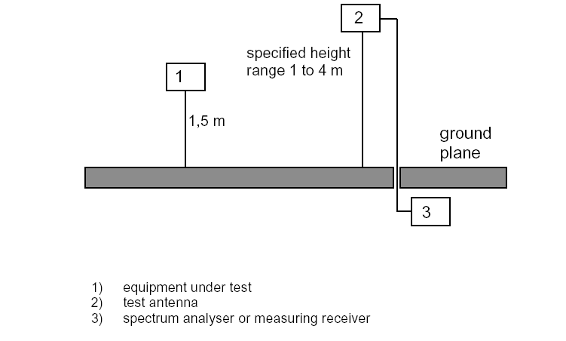
采用替代法布置图如下：

Slide 15
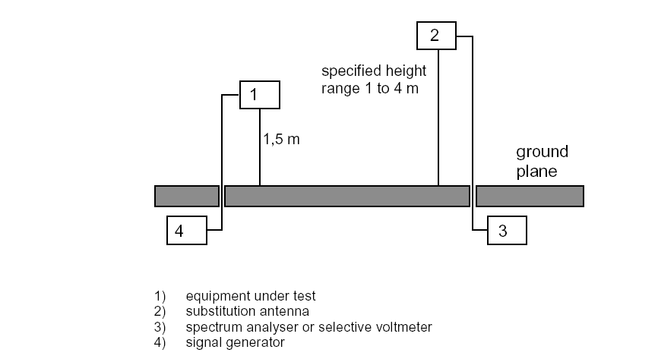
采用替代法一般在开阔场或半电波暗室中进行。按上图布置。

Slide 16
第一步：打开发射机，接收天线在1～4范围内升降，找到最大值并记录下来。
第二步：移开发射机，改用已知增益的天线与信号源的组合，调整信号源的电平，接收天线在1～4米间升降，直到接收电平与第一步中取得的结果相同时，记录此时的信号源输出电平，此电平加上发射天线的增益减去电缆及接头损耗即对应发射机的输出功率。为了提高精度，测量时应尽量优化各种配置。

Slide 17
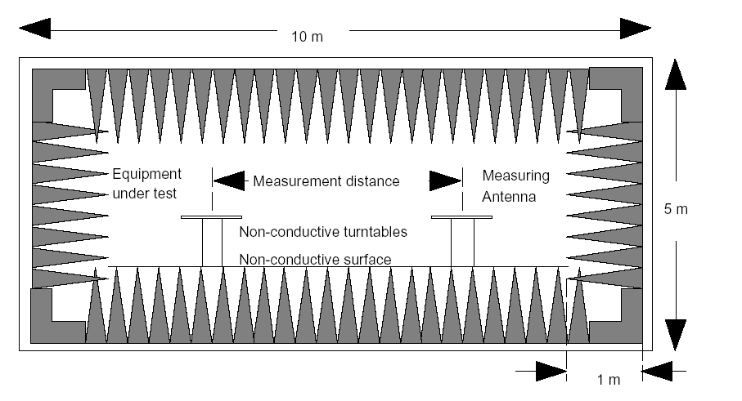
直接法测量辐射功率：
测量布置图如下：

Slide 18
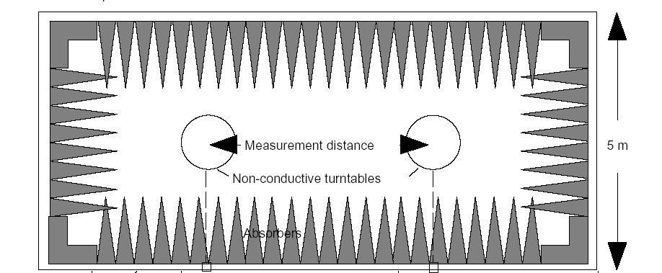

Slide 19
此种方法一般在全电波暗室中进行。发射机天线到接收天线的空间损耗可以用自由空间损耗公式计算，亦可用实测值为准。发射机天线和接收天线的极化方式尽量相同，（若不相同，则接收天线应分别在水平及垂直极化两种方式下进行，并对测量结果进行均方根合成）。接收机记录的结果加上电缆损耗减掉接收天线增益即为发射机辐射功率。全电波暗室应在所测的频率范围内满足ETS 50147-3标准的有关要求。
直接法显然比替代法使用更少的测量时间。

Slide 20
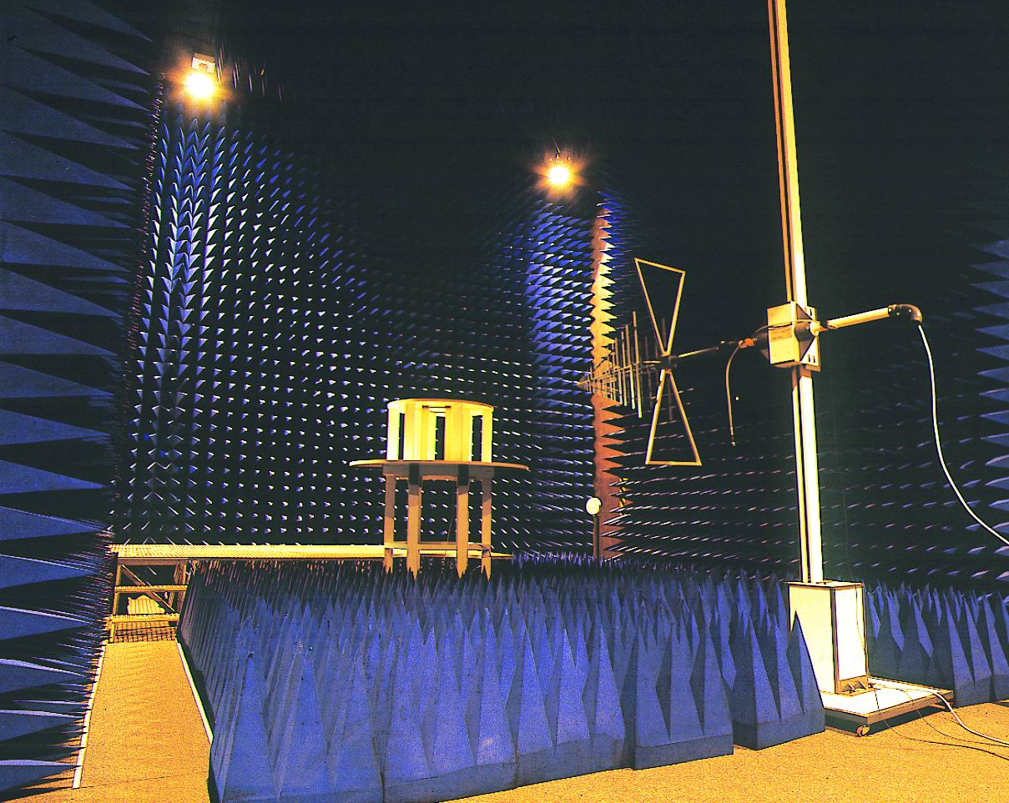
全电波暗室：

Slide 21
3.2 频率容限
测试方框图如下：
计数器
发射机
衰减器
频谱仪
高稳时基
矢量信号分析仪

Slide 22
测量时如果发射机可以发射载波，则可用计数器或频谱仪的计数器功能直接进行测试。如果发射机不能去掉调制信号，则可用频谱仪寻找是否有载波泄漏或寻找与载波频率有固定关系的单频信号并进行测试。如果以上两种情况都不满足可用矢量信号分析仪在调制域对其频率容限进行测试，但必须知道发射机发射信号的调制方式、符号速率、匹配滤波器等参数。对于大多数TDMA系统如GSM、Tetra手机都需要在调制域中进行频率容限的测试。
计数器、频谱仪或矢量信号发生器使用的参考时基精度应比被测指标至少高一个数量级。

Slide 23
3.3 占用带宽
测试方框图如下：
发射机
衰减器
频谱仪
现代频谱仪一般都有占用带宽的测试功能，但需要指出的是：对于TDMA信号或TDD双工方式的信号测量时，必须使用门限触发功能，捕捉到全部的发射频谱。

Slide 24
3.4 邻道功率测试

Slide 25
3.4.1 引言
基于CDMA原理（码分多址）的第三代移动通信系统与第二代TDMA（时分多址系统，如GSM或IS-136）系统或传统的第一代模拟FDMA系统（频分多址，如AMPS）相似都采用频率复用原理。这意味这些系统的频带内要有多个相同带宽的无线信道以提供复用。这些系统与传统的模拟系统的主要区别在于它们的无线信道占用较大的带宽。传统的模拟无线系统如美国的AMPS系统，指配给每个用户分离的发射和接收信道，通信期间这些信道一直被占用。TDMA系统中，多个用户在时域中共用发射和接收信道（频分双工如GSM系统），或发射和接收的信道相同（时分双工如DECT系统）。基于CDMA原理的移动通信系统，许多用户（通常约为128个）共享足够宽的发射和接收信道，两个信道一直被占用，采用不同的解扩码区分用户。

Slide 26
为了确保大量用户无骚扰的接收，绝对有必要避免频带内的邻道干扰。一个重要的准则是邻道功率要足够小，其可以定义为绝对值（单位dBm）或与发射信道功率的相对值（单位dBc）。
对于CDMAOne系统（IS-95，1.25MHz信道带宽），补充规定了在相邻的模拟移动通信系统AMPS（30kHz信道带宽）信道内的泄漏功率。
TDMA系统（如IS-136或GSM），发射功率和由此在邻道内产生的无用功率都只在一定的时隙内产生。因此特殊的测量如门限功能（只在击活的时隙内测量）是需要的。经常要去区分在邻道产生的杂散是由调制的稳态信号（调制谱）产生或由发射信号的关断（开关谱）产生的。因此测量TDMA系统所用的频谱仪必须具备合适的邻道功率测量以及门限和触发功能。

Slide 27
3.4.2 与邻道功率测量有关的
关键参数

Slide 28
除了用户信道及相邻信道的带宽外，信道间隔对邻道功率测量来讲是重要的。信道间隔可理解为用户信道与相邻信道的中心频率间的差值。
进行信道功率测量的邻信道的序号也是重要的。下表示出了根据信道序号对应的测量信道：
信道序号
信道功率测量
0
只是用户信道
1
用户信道和上/下邻道
2
用户信道和上/下邻道+第一个相间信道
3
用户信道和上/下邻道+第一个相间信道+第二个相间信道

Slide 29
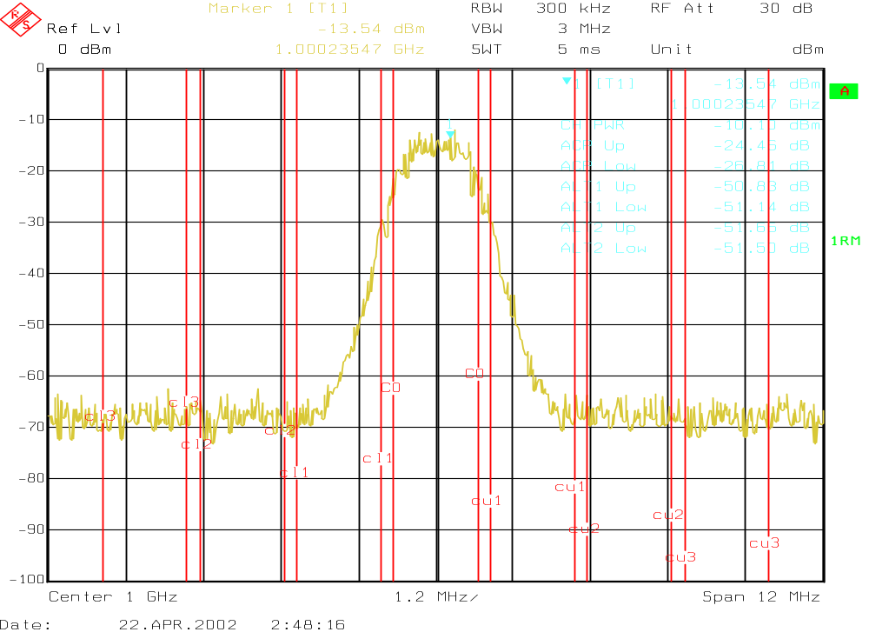

Slide 30
3.4.3 邻道功率测量的动态范围
在假定滤波器的选择性足够高可以抑制用户信道和有用信号的影响的情况下，有三个因素影响频谱仪邻道功率测量动态范围：
● 分析仪固有的热噪声
这里指在特定的器件设置（分析仪测量电平、RF衰减器、参考电平）可获得的信噪比。
● 分析仪的相位噪声
● 互调产物（频谱再生）
落到邻道中的互调产物是关键因素，特别是对于宽带CDMA系统的测量。
邻道功率是以上三种产物的线性叠加。热噪声和互调产物的贡献取决于第一级混频器的输入电平。热噪声的影响与混频器电平成反比，但同时混频器电平的提高意味着互调产物的增加。由功率的总和曲线可得到每一个混频器电平对应的最大动态范围。

Slide 31
3.4.4 使用频谱仪测量
邻道功率的方法

Slide 32
3.4.4.1 带宽积分法
频谱仪的IF滤波器通常为相对稀疏的1，3或1，2，3，5步进。而且，它们的选择性不能满足对信道滤波器的要求。对于模拟IF滤波器通常采用同步调谐的4级或5级滤波器来提供优化的瞬态响应，以得到最小的扫描时间。4级和5级滤波器的形状因子分别大约为12和9.5，其选择性相当差，在进行邻道功率测量时通常不能对用户信道的信号提供足够的抑制。现代频谱仪通常使用的数字滤波器为高斯型滤波器，尽管它们有较好的选择性（形状因子为 4.6）也不适合作为信道滤波器使用。
因此，频谱仪通常提供在频域中的功率积分来进行邻道功率的测量。相对于信道带宽，要选择十分小的分辨率带宽，典型值为信道带宽的1%到3%来提供适当的选择性。取决于要测量的邻道功率的序号，频道仪要从较低邻道的开始扫描到较高邻道的结束。

Slide 33

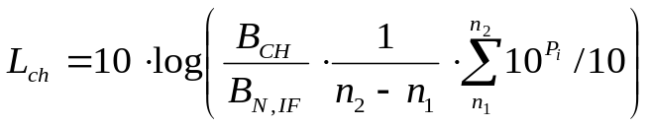
测量的结果对应于在选择的信道带宽内像素点的线性值的积分，所得的邻道功率dBc是相对于用户信道的功率。
测量中如下的几个步骤被执行：
对于信道内的所有电平，功率表示为线性值。应用下式：
这里P_{i}为像素点i对应的线性功率值，单位为mW。
L_{i}为像素点i对应的测量电平，单位为dBm
信道内所有像素点对应的线性功率值进行相加，然后除以信道内对应的像素点数。
上一步所得的结果乘上选择的信道带宽与分辨率滤波器噪声带宽的商值。
由以上的步骤，可由以下的关系式计算绝对信道功率：
这里：
L_{CH}=信道功率，单位为dBm
B_{CH}=信道带宽，单位为Hz
B_{N，IF}=中频滤波器的噪声带宽，单位为Hz
n，n₂=进行相加运算的测量值的号码
P_{i}=第i个像素点对应的功率值，单位为mW

Slide 34
分辨率带宽（RBW）的选择
选择的分辨率带宽相对于要进行精确测量的信道带宽要很小。如果分辨率带宽太大，被仿真的信道滤波器的选择性不足够高以至于当进行邻道功率测量时部分主信道也被包括进去，因此，测量结果就不正确。对于较好的分辨率带宽选择，其典型值为1%至3%的信道带宽。如果分辨率带宽太小，则需要相当长的测量时间。

Slide 35
检波器的选择
对于信道功率测量，只有取样检波和有效值检波方式是合适的，因为它们的得到的结果可以进行功率计算。由于对于噪声或类似噪声的信号不能找出检波出的视频电压与输入信号功率的关联，因此峰值检波（最大峰值、最小峰值、自动峰值）不适宜进行此类信号的测量。
当使用取样检波器时，像素点对应的测量值是从IF包络电压中取样得到的，如果显示的频谱范围相对于分辨率带宽很大（频跨/分辨率带宽>500），离散的信号分量（正弦波信号）可能由于频谱仪有限的屏幕像素点（约501个）而被漏掉显示，因此信道或邻道功率的测量就不正确。

Slide 36
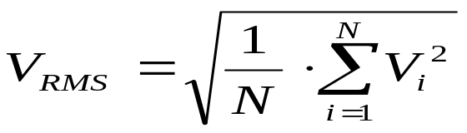
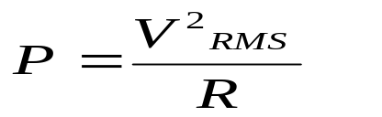
因为数字调制信号类似噪声信号，取样检波得到踪迹就会有大的变化。为了得到稳定的结果，平均是需要的，但此时信号将被欠加重和不真实显示。
当选择使用RMS检波器时，每个像素点对应的功率是从多个测量值中得到的稳定结果。而且，扫描时间可被增加来平均踪迹显示。信道中的离散杂散信号能量也被如实地确定。因此，测量信道功率时选择RMS检波器优于取样检波器。
RMS数值由下式从视频电压取样值中计算得到：
这里： V_{RMS}=电压的RMS值，单位为V；
N=落在像素点内取样值的个数；
V_{i}=包络取样值，单位为V
参考电阻R可用来计算功率：
一些TDMA移动通信标准（例如PDC）规定使用峰值检波器测量邻道功率（相对测量）来保证更好地检测瞬态功率。

Slide 37
选择视频带宽/踪迹平均
当使用RMS检波器或取样检波器时，视频带宽至少应为分辨率带宽的3倍以避免对视频电压的平均，因为这将引起似噪声信号的欠加重，导致信道功率变得太小。基于这个理由，多踪迹的平均也应被避免。

Slide 38
3.4.4.2 采用调制滤波器加重频谱功率
一些移动通信系统，如IS-136（NADC），TETRA和WCDMA，为了确定主信道和邻信道的功率，需要使用信道滤波器，该滤波器对应各自系统的调制滤波器（典型的为根升余弦滤波器）。这将对发射到邻道内的功率提供更加符合实际的加重效应，因为干扰主要是由在邻道中心频率处的信号分量引起的。接近信道边缘的信号分量将被接收机的匹配滤波器抑制，因此不会引起什么干扰。
当用频谱仪进行邻道功率测量时，在对各自信道踪迹值进行积分确定信道功率前，必须用标准规定的调制滤波器加重。现代频谱仪提供的测量功能配有自动的加重处理。
使用如下方法很容易验证频谱仪是否在信道功率测量时使用了加重滤波器：
击活信道功率测量，输入一频率与信道中心频率相同的正弦波信号到频谱仪，测得的信道功率作为参考值。
步进变化正弦波信号的频率到信道边缘（相反地亦可固定正弦波信号频率而调整信道中心频率），得到新的信道功率。如果信道功率有变化，很明显信道滤波器被用来进行加重处理。
这一测试也可在邻道中进行。这里推荐使用频谱仪进行绝对邻道功率的测量。

Slide 39
3.4.4.3 时域中信道功率的测量
信道功率测量时需要分辨率滤波器的带宽非常小。由于这些滤波器表现的低积分时间，使用它们不可避免地会引起相当长的扫描时间。如果测量多个邻道功率，信道间隔内不包括任何信息的频带也要被扫描，从而增加了扫描时间。时域中测量信号功率可以避免这些缺陷。
借助于数字信号处理，现代频谱仪可以实现几乎任何形式的信道滤波器，例如根升滤波器或接近矩形的带通滤波器以及非常大的滤波器带宽（例如4MHz）。这些滤波器使得频谱仪像接收机一样调谐到信道的中心频率在时域中进行信道功率的测量。这种方式就有可能避免较窄分辨率带宽对应的瞬态时间而引起的最小扫描时间的限制。相同的测量时间，时域测量相对于频域测量具有很好的测量结果重现性，同时与通常的积分法相比，测量时间将会被大大缩短。

Slide 40
3.4.4.4 TDMA系统的频谱测量
为了测量TDMA系统开关信号对应的邻道功率，要考虑一些特殊的因素。
如果要确定发射机调制和相位噪声引起的邻道功率，须避免开关关断效应引起的影响。因此，测量值只有能在击活的时隙（突发）中收集，使用门限功能可以做到这一点。
应用外触发信号或频谱仪内部的宽带电平检波器就可以调谐一相应的时间窗口或门，在此期间的测量值才被记录。窗口以外则停止扫描，不记录任何测量值。
在正确设置的情况下，这种测量所要求的有效扫描时间要比正常扫描时间长，为开关比值t_{on}/t_{off}的倒数。
许多频谱仪能被视频信号确发。因为所用分辨率带宽的选择性使得门限不被击活，因此视频信号触发不适合进行TDMA系统频谱的测量。
使用频域积分法不能正确地检测到瞬态邻信道的功率（邻信道的功率分量是由开关效应引起的）。原因是积分所需的滤波器带宽相对于信道带宽太窄（信道带宽的1%到3%），不能使瞬态达到稳定。

Slide 41
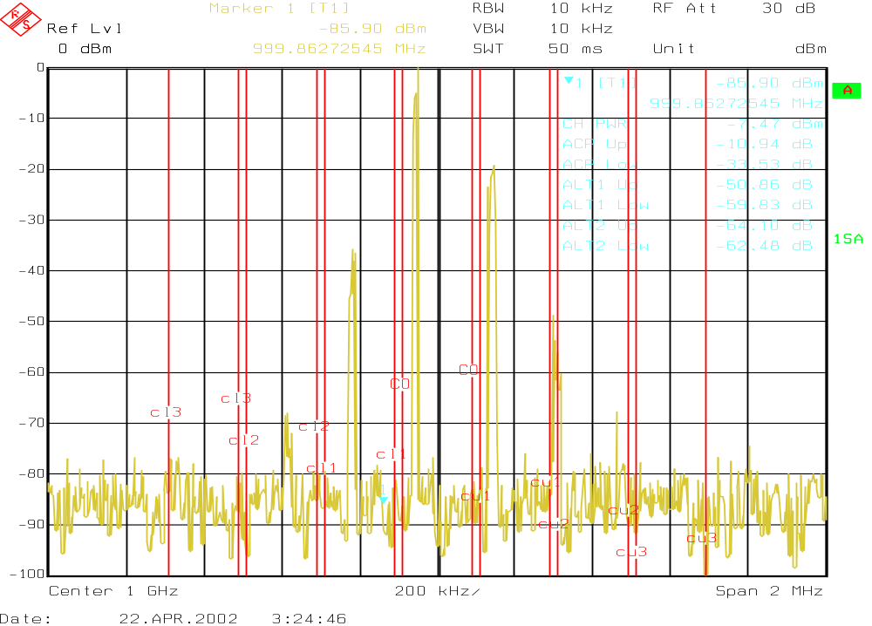
（TDMA信号的频域特征）

Slide 42
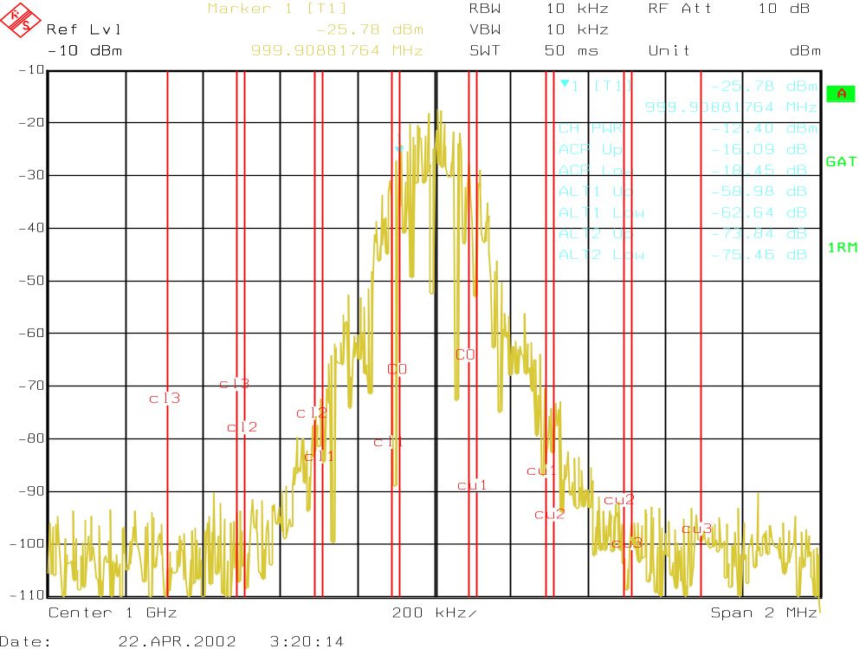
（使用门限触发功能后对TDMA信号邻道功率的测量）

Slide 43
3.5 带外发射的测试
带外发射测试通常要测量发射谱的频谱框架，一般情况下，对于不同的无线电业务及调制方式或容量，相应的标准中都会给出相应的限值及频谱仪的测量设置。
测试框图如下：
发射机
衰减器
频谱仪

Slide 44
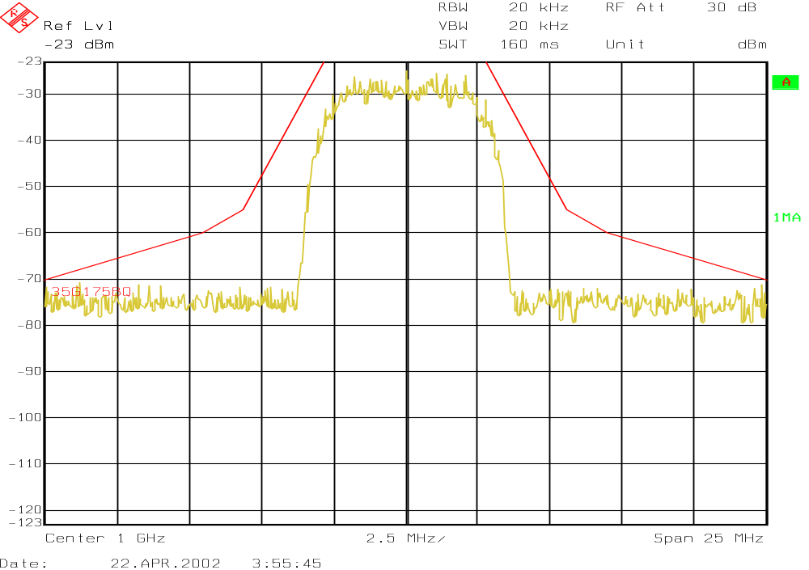
下图为一测试实例：

Slide 45
3.6 杂散发射的测量
杂散发射测量涉及到的问题很多，此处只简单进行一下罗列，不可能进行深一步的探讨

Slide 46
3.6.1 测量参量
杂散发射的测量参量有：
杂散辐射功率
杂散辐射场强
传导杂散发射
杂散发射功率谱密度（分辐射和传导）
测量值有用绝对值表示也有以相对值表示，有时杂散发射测量还涉及到功率积分问题。

Slide 47
3.6.2 测量场地
传导测试可在屏蔽室中进行。
杂散辐射功率可在半电波暗室或全电波暗室中进行，在全电波暗室中将大大减少测量时间。
杂散辐射场强：30MHz～1GHz频段内在半电波暗室中测量，1GHz以上频段测试时要消除地面电波反射。

Slide 48
3.6.3 测量仪表及附件
常用的仪表有：频谱分析仪、测试接收机
常用的附件有：RF衰减器、高、低通滤波器、带通滤波器、陷波器、测量探头、夹具、测量天线、天线升降塔和转台等等。

Slide 49
3.6.4 对测量仪表的要求
由于被测设备的信号特征和工作方式不同，相应标准或文件的限值要求亦不同。随着移动通信的迅猛发展，对测量仪表的要求越来越高，具体的要求如下：
1. 足够的幅、频精度
2. 足够的测试动态范围：包括三阶、二阶及邻道动态范围等。
3. 齐全的检波方式：包括正常，抽样，最大、最小峰值，有效值，平均值，准峰值等。
4. 较为齐全的数字信号测量配置。
5. 精确的各类带宽修正关系。
6. 测量带宽要足够大并且可调范围广。

Slide 50
3.6.5 通用的测试设置
一般情况下，各种标准中对杂散发射的测试设置都有明确的规定。如果标准中相应的描述没有或者不全面，下面的配置可做为参考

Slide 51
3.6.5.1 参考带宽（dB）
测量频率范围
参考带宽设置
9kHz～150kHz
1kHz
150kHz～30MHz
10kHz
30MHz～1GHz
100kHz
>1GHz
1MHz

Slide 52
3.6.5.2 杂散发射起始及
终止频率范围
发射机工作
频率范围
杂散发射频率测量范围
起始频率
终止频率
9kHz～100MHz
9kHz
1GHz
100MHz～300MHz
9kHz
10次谐波
300MHz～600MHz
30MHz
3GHz
600MHz～5.2GHz
30MHz
5次谐波
5.2GHz～13GHz
30MHz
26GHz
13GHz～150GHz
30MHz
2次谐波
150GHz～300GHz
30MHz
300GHz
注：当发射机使用波导耦合信号到天线时，起始频率可对应于0.7×波导截止频率。

Slide 53
四 测量的分类及仪表
从对被测信号的分析的角度讲，可把测量的领域分为时间域、频率域、数据域和调制域。数据域测试主要使用逻辑分析仪。由于我们日常很少进行此类测试，本文不做阐述。

Slide 54
调制域测试：
通过对载波参数的改变，将需要传输的信息通过一定的媒介进行传输。调制的方式可分为调幅、调频、调相或同时改变幅度和相位。调制的要求必须可考虑到：
1、频率带宽利用率
2、抗干扰能力，功率利用率
3、信息传输的质量及可靠性

Slide 55
调制域测试常用的仪表为矢量分析仪。评价矢量信号分析仪的主要参数为：
A、完整完善的解调功能
应包括模拟解调功能和数字解调功能。
模拟解调功能包括：
AM信号：调制参数、失真性能；

Slide 56
FM信号：频偏测量、调制信号频率测量、失真性能测量；
PM信号：相偏测量、调制信号频率测量、失真性能测量；
脉冲压缩雷达chirp信号调频线性测量；
脉冲压缩雷达Barker码信号相位精度指标测量。
数字解调功能包括：
通过对各类数字调制信号的解调，观察被测信号的矢量图、量座图、I/Q波形、I/Q眼图、相位变化波形(栅格图)、EVM、幅度误差、相位误差、

Slide 57
频率误差、I/Q相位正交、增益平衡、载波泄漏等。
B、实时分析带宽及频率范围
数字调制信号的带宽取决于符号速率及所用的基带滤波器。数字矢量信号分析仪的频率范围必须覆盖要测试的信号载波频率。其分析带宽要大于被测信号的带宽。
C、ADC的动态范围
ADC的动态范围主要于其量化处理位数(N)。
ADC的处理动态范围=6dB×N.

Slide 58
数字矢量信号分析仪的工作机理
数字发射机的原理框图：
基带滤
波器
DAC
信源
信源
编码
信道
编码
符号
编码
基带滤
波器
DAC
GI
功放Q
DAC
IF滤
波器
天线
GQQ
RF LO

Slide 59
数字接收机的框图是其逆过程。
数字调制的测量过程为：
被测信号
解调过程
调制器
∑
其实质为接收机发射机的一体化。从发射机的原理框图上可以看到进行数字解调分析时必须知道被测信号的调制方式、符号速率、基带滤波器形式及参数。

Slide 60
调制方式决定信号符号点分布、频率带宽利用率、功率利用率。
符号速率决定信号在符号点间变化的时间间隔。
滤波器决定在符号点间变化的轨迹。
为了消除码间串扰及提高频带利用率，常采用不同形式的匹配滤波器，常用的形式有：耐奎斯特、高斯 等。矢量信号分析仪必须能够提供高质量的调制精度及参考滤波器。

Slide 61
频域测试
频率测试常用仪表有：
频谱分析仪
测试接收机
监测接收机
评价频域测试仪表好坏的主要参数有：
1、频率范围
2、测量不确定度
3、噪声系数
4、相位噪声

Slide 62
5、动态范围：TOI、IP3及SHI、IP2
6、检波方式、滤波器参数
7、IF及镜像抑制
8、杂散响应、本振馈通等参数
9*、实时性、解调能力、AGC(监测接收机)

Slide 63
频谱分析仪的典型应用及特点：
典型应用
a、频率及幅度测量
b、噪声及相位噪声测量
c、邻道功率测量
d、简单的信号解调功能
特点：
a、没有前置射频预选器
b、高的测量精度
c、没有AGC
d、灵活的滤波器等设置
e、测量灵活性较强

Slide 64
测试接收机
典型应用
a、对已知信号的强度进行测试
b、EMC测试
特点
a、高的测量精度
b、前置射频预选器
c、没有AGC
d、固有的EMC测量带宽

Slide 65
监测接收机
典型应用
a、未知信号的快速检测
b、信号搜索
特点
a、解调功能
b、实时分析能力
c、音频处理及静噪、驻留时间、全景显示等特殊功能
d、 对电平精度、脉冲负载能力、滤波器等要求较低

Slide 66
时域测试
是在时间域对信号进行测试。示波器是最重要最常用的时域测量仪器。随着A/D转换器速率的大幅提高及价格的下降。数字示波器以其不断增强的测量能力和测量功能，正逐渐取代模拟示波器。可以预见的是一旦数字示波器的实时性可以模拟示波器可比拟时。模拟示波器将彻底被取代。
示波器的主要参数：

Slide 67
带宽
示波器的带宽一般定义为正弦波幅度下降大于3dB时的频率。在某一带宽下试图观察过快的信号将导致幅度和(或)时间间隔测量的误差。
带宽有两种类型：重复(或等效时间)带宽和实时(或单次)带宽。重复带宽只适用于重复信号，显示来自于多次信号采集期间的采样。通常，重复带宽应至少是所要测量的信号带宽的3倍。对于非正弦波的带宽，可以用方程BW=0.35/信号的最快上升时间计算。实时带宽是示波器的单次采样中所能捕捉的最高频率，且当捕捉的事件不是经

Slide 68
常出现时要求相当苛刻。实时带宽与取样速率联系在一起。对于重复的波形，示波器可以采集信号出现时的所有样本(实时取样)，或者每次采集波形出现的事件，要求示波的单次触发出现时捕捉足够的信息，以便精确地复现该波形。有一个在比较取样速率和信号带宽时很有用的经验法则：如果你正在观察的示波器有内插(通过筛选以便在取样点间重新生成)，则(取样速率/信号带宽)的比值至少应为4:1。无内插时，则应采取10:1的比值。

Slide 69
存储深度
存储深度是示波器所能存储的采样点多少的量度。如果需要不间断地捕捉一个脉冲串，则要求示波器有足够的存储器以便捕捉整个事件。将所要捕捉的时间长度除以精确重现信号所须的取样速度，可以计算出所要求的存储深度。
存储深度与取样速度密切相关。所需要的存储深度取决于要测量 的总时间跨度和所要求的时间分辨率。深存储仪器在操作上更为复杂，原因是用户必须选择存储深度，以便缩短填充多余存储器所必须有的“死时间”，否则显示将不精确地改变信号。

Slide 70
触发方式
大多数通用示波器用户只采用边沿触发方式，你可能发现拥有其它触发能力在某些应用是有益的。特别是对新设计产品的故障查寻。先进的触发方式可将所关心的事件分离出来，从而最有效地利用取样速度和存储深度。
在数字应用中，对各通道之间的特殊模式的触发十分有用。此外，状态触发允许对时钟边沿的模式触发实现同步；“毛刺”触发则可对正向或负向“毛刺”或者极窄的脉冲进行触发。其它的触发能力亦常可利用，重要的是应了解它们的设置与使用是否方便。

Slide 71
异常现象的捕捉
三个主要因素影响着示波器显示日常测试与调试中所遇到的未知和复杂信号的能力：屏幕更新速率，峰值检测和触发能力。
更新速率给出关于示波器对信号和控制的变化反应有多快的概念，而峰值检测有助于在较慢的信号中捕捉快速信号的峰值。最好的办法是看看示波器对信号处理情况，观察一下更新速率和峰值检测的反应，以确信这些功能并未因其它方面缺乏灵活性而受到损害。

Slide 72
分析功能
数字示波器的最大优点是它们能对得到的数据进行测量，且按一下按钮即可以实现各种分析功能。虽然要利用的功能因厂家和型号而异，但它们一般包括诸如频率、上升时间、脉冲宽度等等的测量。某些示波器常以额外的价格提供快速傅里叶变换(FFT)功能。

Slide 73
探头
当安上探头时，它就成为电路的一部分了。结果它将造成电阻性、电容性和电感性负载，使示波器呈现出与被测件实际出现不同的测量结果。因此，针对不同应用应备有适当的探针，然后选择其中一种，使负载效应最小，使信号得到最精确的复现。

Slide 74

Thank you

